Slide 1
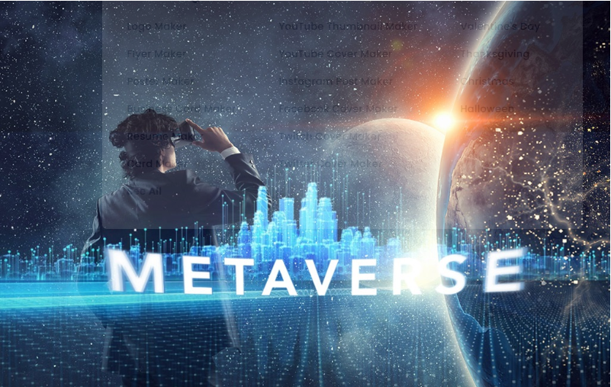
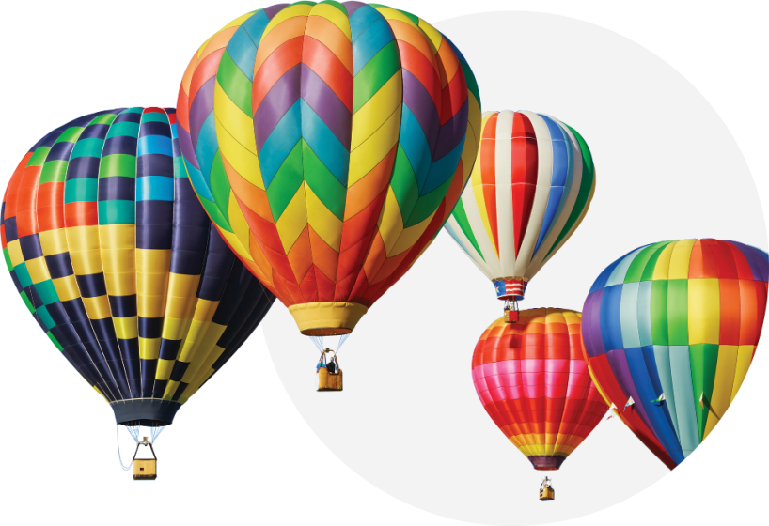
Osiguranje u metaverzumu
Dr Branko Pavlović
Aranđelovac, 8.6.2024. godine

Slide 2
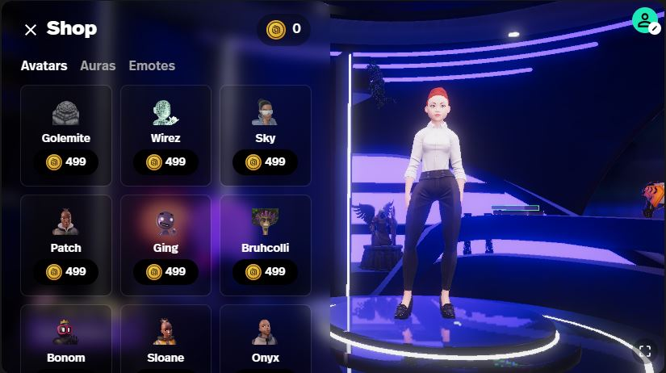
Šta je metaverzum?
Metaverzum je vizija koja ima za cilj da obezbedi hibridno okruženje koje sjedinjuje fizički i digitalni svet
Metaverzum je internet sledeće generacije (3D internet)
Nije projekat ili proizvod jedne kompanije već koncept i pravac kome teže sve velike kompanije koje investiraju u budućnost
Jedan od glavnih pokretača ovog talasa je pandemija korona virusa, koja je dovela do fundamentalnih promena u tome kako ljudi danas rade, zabavljaju se i druže
Metaverzum se prvi put pominje pre samo tridesetak godina, 1992. godine, u naučnofantastičnom romanu „Histerični sneg“ (engl. Snow Crash), autora Nila Stivensona
Kompanija Facebook je 2021. promenila ime u Meta Platforms po metaverzumu

Slide 3
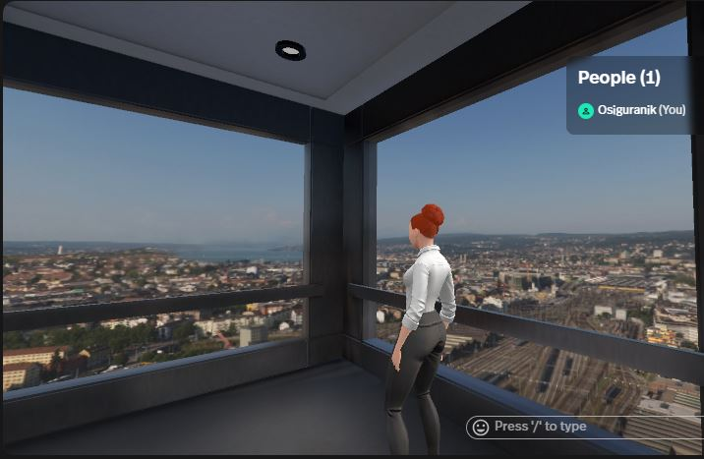
Šta je avatar?
Avatari koji su reprezentacija ljudi u virtuelnom svetu
Mogu da neprimetno prelaze kroz niz virtuelnih svetova
Igraju ključnu ulogu u oblikovanju društvenih interakcija, stvaranju osećaja prisustva i individualnosti
Dok avatari komuniciraju sa drugima i istražuju virtuelna okruženja, oni učvršćuju društvene veze i daju lični pečat ekosistemu kao što je metaverzum
Zadatak ljudi je da personalizuju avatare tako da odražavaju njihove preferencije, interesovanja, težnje, sposobnosti, veštine, itd.

Slide 4
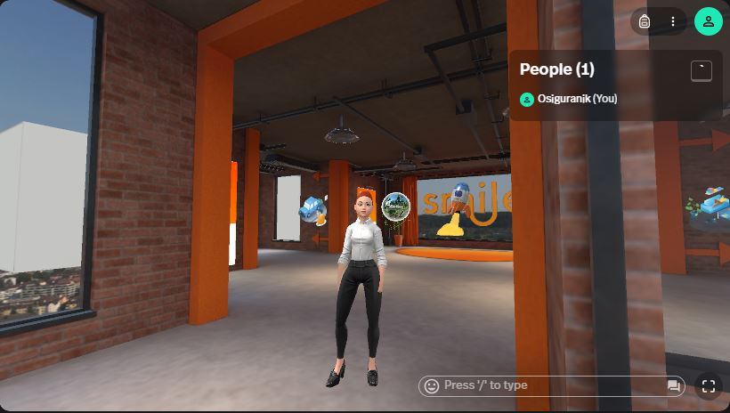
Osnovne karakteristike metaverzuma
Imerzivnost - analogni i digitalni svet se spajaju na način da nema prostora između, nema osećaja granice prilikom prelaska iz jednog u drugi. Reč se odnosi se na kompjuterski generisano virtuelno okruženje koje je dovoljno realno da ga korisnici osete i psihološki i emocionalno
Prostorno-vremenska neograničenost - virtuelni prostor i vreme su beskonačni
Održivost - visok stepen nezavisnosti i zatvoreni ekonomski ciklusi ukazuju na to da metaverzum ima održiv i konzistentan sistem vrednosti
Interoperabilnost – Ovo podrazumeva da korisnici mogu neprimetno da se kreću između virtuelnih svetova (tj. pod-metaverzuma) bez prekida
Skalabilnost - Odnosi se na sposobnost metaverzuma da ne gubi performanse i sa velikim brojem istovremenih korisnika/avatara
Heterogenost - ogleda se u različitim implementacijama, različitim fizičkim uređajima kao i različitim interfejsima

Slide 5
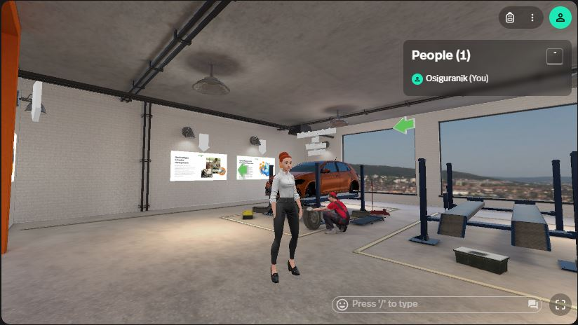
Potencijal osiguranja u metaverzumu
Evolucija metaverzuma je na početku, u periodu veoma sličnom trenutku pojave interneta
Metaverzum će najverovtnije biti disruptivni skup tehnologija, doneće radikalne promene u određene oblasti ljudskog života i rada
Accenture Business Trends Survey iz 2022. godine: ispitanici u kompanijama koje imaju strategiju u vezi metaverzuma očekuju u naredne tri godine da oko 4% njihovih prihoda od poslovanja dolazi iz metaverzuma, što je oko 1 bilion dolara.
Osiguravajuće kompanije mogu da imaju višestruke koristi u okruženju metaverzuma koji se ubrzano razvija:
prisustvo u VR s ciljem jačanja brenda
interakcija sa postojećim klijentima
kanal distribucije za nove klijente
novi proizvodi za nove rizike u VR
razmena iskustva o izloženosti riziku sa brokerima i reosiguravačima
podrška i edukacija zaposlenih u osiguravajućim kompanijama

Slide 6
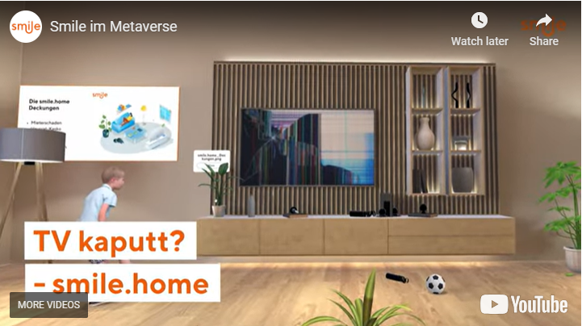
Novi rizici u metaverzumu
Metaverzum stvara niz novih rizika koji imaju finansijske implikacije u stvarnom svetu
Osiguravajuće kompanije mogu da razviju nova rešenja za zaštitu od rizika u metaverzumu, za sledeća osiguranja:
zaštita digitalne imovine i NFT-a od svih rizika
krađa identiteta (avatara) u VR
osiguravanje kontinuiteta poslovanja platformi za VR
zaštita intelektualne svojine za kompanije koje upravljaju delovima metaverzuma
zaštitu stvarnog sveta od rizika iz metaverzuma, od maltretiranja u VR do problema zavisnosti
finansijske prevare koje se odnose na lažne virtuelne nekretnine
finansijski gubici usled tehnoloških problema na događajima u VR: loše programirani događaji, ograničeni kapaciteti računarske mreže, prekidi usluga provajdera

Slide 7
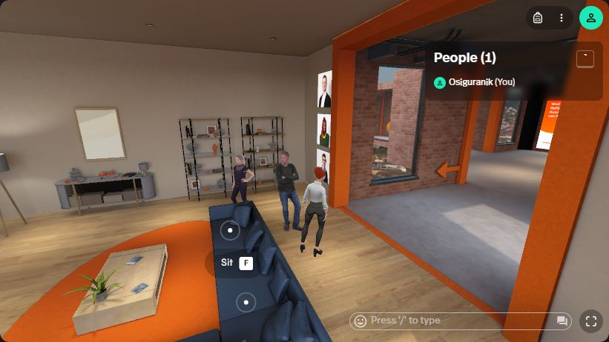
Oblasti u koje metaverzum može da unose revolucionarne promene u osiguranju
Virtuelna obrada zahteva za naknadu šteta - efikasnija obrada šteta alatima u metaverzumu za inspekciju štete i procenu vrednosti prijavljene štete
Procena rizika - korišćenje podatke iz VR za precizniju procenu rizika, što će im omogućiti ponudu personalizovanih polisa zasnovanih na životnom stilu i aktivnostima pojedinca
Poboljšana korisnička usluga - omogućavanje osiguravajućim kompanijama da pruže bržu i personalizovaniju korisničku uslugu putem 3D virtuelnih asistenata i 3D chat-bota
Otkrivanje prevara – podaci iz VR mogu pomoći da se otkriju prevare u osiguranju korišćenjem virtuelnih alata za proveru podataka prijava štete i istragu sumnjivih aktivnosti
Prediktivno modeliranje - izgradnja prediktivnih modela u VR koji mogu pomoći osiguravajućim kompanijama da predvide događaje i donesu bolje informisane odluke
Verifikacija digitalnog identiteta – sigurnija verifikacija identiteta pojedinca putem alata virtuelne realnosti
Sajber bezbednost - metaverzum se može koristiti za testiranje i razvoj protokola sajber bezbednosti za zaštitu osiguravajućih kompanija od sajber napada

Slide 8
Primeri osiguranja u metaverzumu
Osiguravajuće kompanije u Aziji već su napravile svoje prve praktične korake u metaverzumu: AIA, AXA, HSBC, FT Life, Generali, Prudential Financial
Korejska osig. kompanija Heungkuk, još u avgustu 2021. godine, omogućila klijentima da posete filijalu u metaverzumu koristeći naočare za virtuelnu realnost
Korejska osig. kompanija Hanwha Life uvela sopstveni program za obuku prodavaca u metaverzumu, Lifeplus Town, po ugledu na arhitektonsku strukturu prostorija u kojima je do tada održavan program za fizičku obuku. Učesnici se mogu slobodno kretati po virtuelnom prostoru pomoću avatara, prisustvovati događajima i komunicirati u realnom vremenu
Švajcarsko onlajn osiguranje Smile nudi u VR Smile Experience Lounge, gde klijenti mogu pristupiti virtuelnom svetu „smile.meta“ i istražiti ponudu osiguravača
Dnevni boravak Smile virtuelne kuće je namenjen za osiguranje domaćinstva, dok je garaža opredeljena za osiguranje automobila. Smile je takođe prvi omogućio virtuelne konsultacije o osiguranju u metaverzumu. Ovde klijenti mogu zakazati termine za konsultacije i ako žele i zaključiti polisu osiguranja

Slide 9
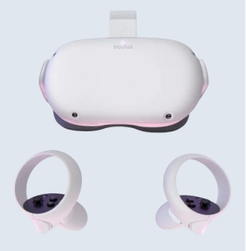
Zaključak
Pandemija korona virusa je promenila svet, ali osiguranje je ostalo verno starim načinima rada. Sa tradicionalnim pristupom prodaje proizvoda preko posrednika i puno papira potrebnih da bi se kompletirao zahtev za ponudom, osiguranje je danas jednako teško razumeti i kupiti isto kao i pre deset godina.
Osiguravači u poslednje vreme puno investiraju u digitalizaciju sa ciljem da sustignu ono što su druge industrije već postigle i što kupci očekuju. Osiguravači bi trebalo da u budućnosti da da ulažu još više u zadovoljavanje potreba budućih klijenata, za šta bi metaverzum mogao da bude jedan od alata.
Metaverzum sada ima veliku priliku da predstavi nove mogućnosti za unapređenje postojećeg poslovanja osiguravajućih kompanije
Takođe, metaverzum sadrži i potpuno nove rizike koje treba pokriti i zahtevaće nove proizvode osiguranja, npr. kada korisnici kupuju digitalnu imovinu dobijaju potvrdu u obliku tokena, koji je pod velikim rizikom od hakovanja
Osiguravajuće kompanije će morati da rade sa ogromnim količinama podataka u metaverzumu, kako bi analizirale rizike u virtuelnoj realnosti i odredile odgovarajuće premije što je veliki izazov za trenutne tehnologije

Slide 10
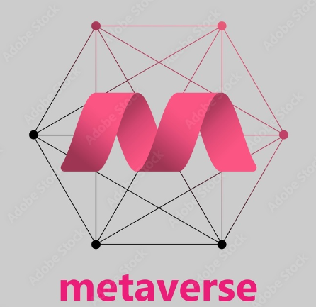
HVALA NA PAŽNJI!

